Slide 1
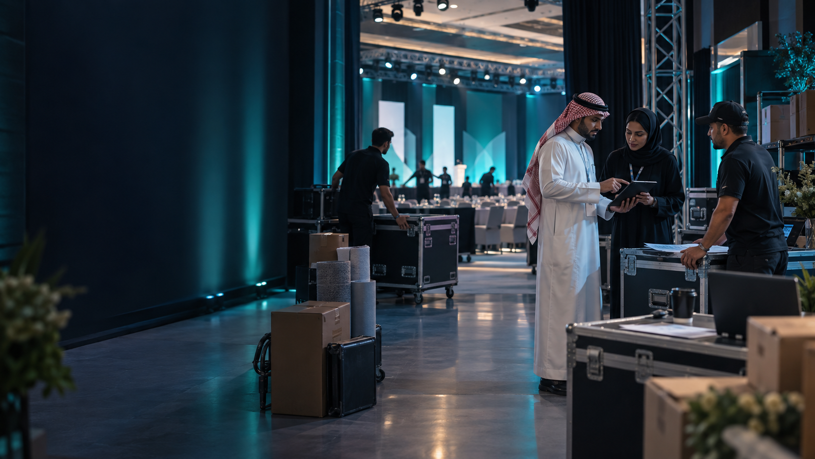
الملف التعريفي
وساطة توريد مرنة
للفعاليات والشركات
FLEXIBLE SOURCING & SUPPLIER BROKERAGE
Company Profile
2026

Slide 2
02
WHO WE ARE
من نحن
Last Minute is a flexible sourcing and brokerage company connecting event organizers and businesses with a supplier network. We step in when time is limited or when the right product sits outside the usual procurement route, coordinating sourcing, quotation, purchasing, invoicing and follow-through to delivery.
نحن شركة وساطة وتوريد مرن نربط منظمي الفعاليات والشركات بشبكة من الموردين. نتدخل عندما يصبح الوقت ضيقًا، أو عندما يتوفر المنتج خارج مسار الشراء المعتاد، لننسق البحث والعرض والشراء والفوترة والمتابعة حتى التسليم.
RESPONSIVE
سرعة الاستجابة
CLEAR
تنسيق واضح
FLEXIBLE
شبكة مرنة

Slide 3
03
PURPOSE · MISSION · VISION
وجهتنا
01
PURPOSE
Remove the friction that keeps the right product from reaching the right place on time.
إزالة العوائق التي تمنع وصول المنتج المناسب إلى موقع التنفيذ في الوقت المناسب.
غايتنا
02
MISSION
Simplify urgent sourcing and corporate purchasing through a supplier network and clear coordination.
تبسيط التوريد العاجل والشراء المؤسسي عبر شبكة موردين وتنسيق تجاري واضح.
مهمتنا
03
VISION
Become the trusted connection for urgent sourcing across events and business operations.
أن نكون حلقة الوصل الموثوقة للطلبات العاجلة في قطاع الفعاليات والأعمال.
رؤيتنا
LESS SEARCH TIME. MORE EXECUTION CLARITY.
وقت أقل في البحث. وضوح أكبر في التنفيذ.

Slide 4
04
THE TWO PROBLEMS WE SOLVE
المشكلتان اللتان نعالجهما
01
تغيير في اللحظة الأخيرة
02
فجوة الشراء والفوترة
LAST-MINUTE CHANGE
PURCHASING & INVOICING GAP
زيادة كمية، استبدال منتج، أو تعديل مواصفات في وقت يصعب فيه على المنظم إيجاد مورد متاح. يتحول التأخير هنا إلى خطر مباشر على جودة الفعالية.
قد يكون المنتج متاحًا لدى متجر أو مورد لا يتوافق مباشرة مع إجراءات مشتريات الشركة. وجود المنتج وحده لا يكفي إذا تعذر شراؤه بطريقة مناسبة.
A quantity increase, replacement or specification change can become an immediate delivery risk.
The product may exist, yet remain inaccessible through the organizer’s normal procurement process.

Slide 5
05
WHEN THE REQUIREMENT CHANGES
عندما يتغيّر الطلب
01
02
03
04
زيادة
استبدال
تخصيص
وقت
QUANTITY
REPLACEMENT
SPECIFICATION
DEADLINE
زيادة عدد الضيوف أو الوحدات المطلوبة.
عدم توفر المنتج الأساسي والحاجة إلى بديل مناسب.
تعديل المقاس أو اللون أو التفاصيل التشغيلية.
تقليص المهلة المتاحة قبل التنفيذ.
More guests or units than originally planned.
The original item is unavailable and a suitable alternative is needed.
A size, color or operating detail changes.
The available lead time suddenly becomes shorter.
WE SOURCE FOR THE TIME AVAILABLE, NOT FOR IDEAL CONDITIONS.
نبحث عن الخيار المناسب ضمن الوقت المتاح، لا ضمن الظروف المثالية.

Slide 6
06
WHEN THE ITEM EXISTS BUT PURCHASING IS DIFFICULT
عندما يكون المنتج موجودًا لكن الشراء معقّد
المورد
Last Minute
المنظم
SUPPLIER
COORDINATION
ORGANIZER
منتج متاح
تنسيق تجاري مركزي
شراء وفاتورة واضحة
Item available
Central commercial route
Clear purchase & invoice
WE TURN MARKET AVAILABILITY INTO AN ACTIONABLE PURCHASING ROUTE.
نحوّل التوفر في السوق إلى مسار شراء قابل للتنفيذ.

Slide 7
07
HOW IT WORKS
كيف نعمل
01
02
03
04
استلام الاحتياج
البحث والمطابقة
العرض والتنسيق
التوريد والمتابعة
RECEIVE
MATCH
COORDINATE
DELIVER
المنتج، الكمية، المواصفات، الموقع، والوقت.
مراجعة الموردين والتوفر والبدائل الممكنة.
توضيح السعر والمدة ومسار الشراء والفوترة.
متابعة التنفيذ حتى نقطة التسليم.
ONE POINT OF COORDINATION FROM REQUEST TO DELIVERY.
نقطة اتصال واحدة من الطلب إلى التسليم.

Slide 8
08
OUR SERVICES
خدماتنا
A
URGENT SOURCING
التوريد العاجل
B
SUPPLIER BROKERAGE
وساطة الموردين
البحث عن المنتجات والكميات المطلوبة ضمن الوقت المتاح.
ربط الاحتياج بالمورد الأنسب من حيث التوفر والموقع.
C
PURCHASE COORDINATION
تنسيق الشراء والفوترة
D
EXECUTION FOLLOW-UP
متابعة التنفيذ
تسهيل المسار التجاري عندما لا تلائم الخيارات إجراءات الشركة مباشرة.
تحديثات واضحة ومتابعة حتى الوصول إلى نقطة التسليم.
PRACTICAL SUPPORT BEFORE AND DURING THE EVENT.
دعم عملي قبل الفعالية وأثناءها.

Slide 9
09
VALUE FOR EVERY SIDE
قيمة لكل طرف
المنظم
المورد
Last Minute
ORGANIZER
SUPPLIER
COORDINATOR
استجابة للطلبات الطارئة
قناة مبيعات جديدة
عمولة أو هامش خدمة
خيارات أكثر
عملاء من قطاع الأعمال
نموذج مرن
وقت أقل في البحث
فرص توريد متكررة
رؤية أفضل للأداء
REMOVING FRICTION BETWEEN DEMAND AND AVAILABILITY.
نزيل الاحتكاك بين الاحتياج والتوفر.

Slide 10
10
BUSINESS MODEL
نموذج العمل
01
URGENT SERVICE MARGIN
يعكس أولوية الطلب وسرعة البحث والتنسيق.
هامش الخدمة العاجلة
02
BROKERAGE COMMISSION
على عمليات التوريد التي تتم عبر شبكة الموردين.
عمولة الوساطة
03
COORDINATION FEE
عند إدارة مسار الشراء والفوترة والمتابعة.
رسوم التنسيق
Final pricing depends on urgency, availability, request details and delivery location.
يعتمد السعر النهائي على طبيعة الطلب، درجة الاستعجال، التوفر، وموقع التسليم.

Slide 11
11
SECTORS WE SERVE
قطاعات نخدمها
01
02
03
04
الفعاليات والمعارض
الاجتماعات والمؤتمرات
الضيافة والأغذية
الاحتياجات التشغيلية والصناعية
EVENTS & EXHIBITIONS
MEETINGS & CONFERENCES
HOSPITALITY & FOOD
OPERATIONS & INDUSTRY
WHERE BEING ON TIME IS PART OF PRODUCT QUALITY.
حيث تكون الدقة في الموعد جزءًا من جودة المنتج.

Slide 12
12
OPERATING PRINCIPLES
مبادئ التشغيل
01
02
03
الشفافية
المرونة
المتابعة
TRANSPARENCY
FLEXIBILITY
FOLLOW-THROUGH
توضيح الخيارات والتكلفة والوقت قبل تأكيد الطلب.
شبكة موردين تساعدنا على التعامل مع احتياجات متغيرة ومتنوعة.
تحديثات واضحة ومراقبة للتنفيذ حتى نقطة التسليم.
SPEED MATTERS. CLARITY MATTERS MORE.
السرعة مهمة. الوضوح أهم.

Slide 13
HAVE A REQUEST THAT CANNOT WAIT?
لديك طلب لا يحتمل الانتظار؟
Share the item, quantity, delivery location and required time. We will start with the time available.
أرسل المنتج، الكمية، موقع التسليم والموعد المطلوب. سنبدأ من الوقت المتاح.
CHIEF EXECUTIVE OFFICER
عبد العزيز الزعاقي
+966 55 045 4848
A.alzaaqi@LastMinute.com
LAST MINUTE
وساطة توريد مرنة للفعاليات والشركات

